Slide 1


Présentation :
beaute-naturelle.fr
Pourquoi ce thème
Public Cible
Charte Graphique
Technologies Utilisées
Démonstration
Difficultés ?
Bilan Personnel
Phase 2 du Projet
Présentation : beaute-naturelle.fr
Olivier Ravinasaga DISII TP2019

Slide 2
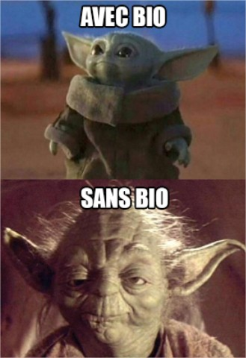
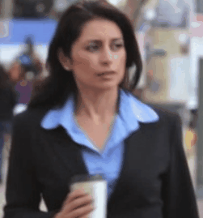
Pourquoi avoir choisi ce thème ?
C’est tendance
Économiquement viable (Cosmétique et Bio)
Peu de magasin de ce type, généralement
de l’Alimentaire ou des Généraliste
C’est bien pour la planète !
Public Cible
A tous mais principalement Féminins & Urbains,
dans les grands ligne :
Une jeune quadra citadine et connectée
$$POUVOIR D’ACHAT $$
Présentation : beaute-naturelle.fr
Olivier Ravinasaga DISII TP2019

Slide 3



Charte Graphique
Palette de Couleur
Logo
Fond principale Blanc
3 Nuance Verts
Couleurs Associées à la Nature
Si c’est vert c’est bio!
Qu’es qui est vert qui vert et qui pousse dans l’eau ?
Un Chou Marin !
Mixte d’un visage et d’une feuille.
Rappel des principes de la marque.
Présentation : beaute-naturelle.fr
Olivier Ravinasaga DISII TP2019

Slide 4






Technologies Utilisés
Présentation : beaute-naturelle.fr
Olivier Ravinasaga DISII TP2019

Slide 5
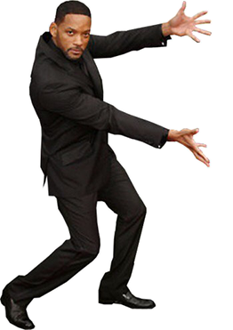
Démonstration
http://ravoli.formation-web-cci.aradev.fr/
Présentation : beaute-naturelle.fr
Olivier Ravinasaga DISII TP2019

Slide 6


Difficultés ?
Plus Difficile que prévue
Plus facile que prévue
Maîtriser SASS
Respect de la charte graphique
Finir le projet
Maîtriser Bootstrap
Le Responsive
Effet CSS3 (transform, etc..)
Gestion du temps
Présentation : beaute-naturelle.fr
Olivier Ravinasaga DISII TP2019

Slide 7
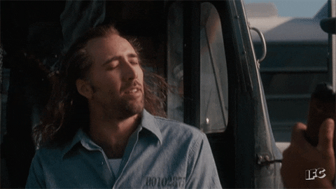
Bilan Personnel
Projet globalement Positif
Découverte de nouvelle méthode de travail : (Bootstrap, SASS, Versionning)
Satisfait du rendu
Présentation : beaute-naturelle.fr
Olivier Ravinasaga DISII TP2019

Slide 8

Phase 2 du Projet
Ajout de la partie Évènement dans le site
Système de Réservation
Système de Login
Gérer des réservations dans le Back Office
Présentation : beaute-naturelle.fr
Olivier Ravinasaga DISII TP2019

Slide 9
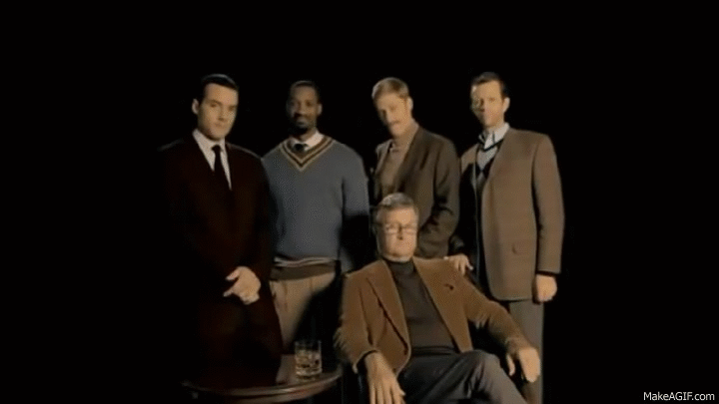
Merci de votre attention
Avez vous des Question ?
Présentation : beaute-naturelle.fr
Olivier Ravinasaga DISII TP2019

